Slide 1
GUIA RÁPIDO VENDA DE PRODUTOS NO CARRINHO SALAS TRADICIONAL
BRA-GR-CARR-TRA-00

Slide 2
Cláusula de Confidencialidad
Este documento y sus anexos contienen información estratégica de negocio, secretos comerciales y en general el know-how de Carbondale, S.L. Co. (“Scanton US” o “Carbondale”), y su grupo, derivados de experiencias comerciales y programas de investigación y desarrollo, y que han sido compilados para uso exclusivo de las filiales del grupo (y, en particular, de algunos de sus empleados y directivos), con el objetivo de asegurar e incrementar la rentabilidad y beneficio del grupo a largo plazo. El contenido de este documento y sus anexos es, por consiguiente, estrictamente confidencial y para el uso exclusivo de sus destinatarios.
En este documento y sus anexos tendrá la consideración de “Información Confidencial” toda documentación e información (de tipo económico, financiero, técnico, comercial, estratégico o de otro tipo), proporcionada de cualquier forma (oral, escrita o en cualquier soporte) y en cualquier momento, ya sea con anterioridad o posterioridad a la fecha de este documento o sus anexos, que no esté disponible públicamente, relativa a Carbondale, a cualquier sociedad de su grupo, o a cualquier persona relacionada con las mismas, incluyendo, sin limitación: información científica, técnica o arquitectónica; información relativa al negocio actual o futuro, experiencia comercial y planes de comercialización, incluyendo, pero no limitada a, información financiera, términos contractuales o información y datos de clientes; diseños, dibujos, muestras, programas de computadora y software; costos e información de precios; y identificación de personal u otros recursos para su posible uso comercial. En particular, será Información Confidencial toda documentación e información: (i) marcada como tal; (ii) identificada por Carbondale o su personal, bien de forma escrita o bien de forma verbal, como Información Confidencial; (iii) que tenga valor comercial; (iv) que no sea conocida a nivel general en el mercado o la industria; o (v) que por su naturaleza o por las circunstancias en que se produzca la revelación, deba de buena fe estimarse como tal.

Slide 3
Los destinatarios de este documento y sus anexos se comprometen a tratar y conservar en todo momento la Información Confidencial como secreta y confidencial y a no la comunicarla ni revelarla directa ni indirectamente (tanto en forma oral o escrita) a ninguna otra persona física o jurídica (con la única excepción de aquellos miembros del personal de Carbondale que tengan la necesidad de conocer dicha información para la prestación de sus servicios) sin que medie previa aprobación por escrito de Carbondale. La revelación, distribución, transmisión electrónica o copia de la Información Confidencial queda estrictamente prohibida. Los destinatarios de este documento y sus anexos acuerdan no duplicar, distribuir o revelar su contenido a través de ningún medio.

Slide 4
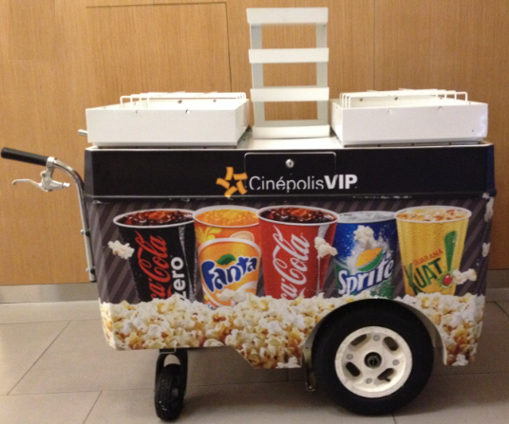
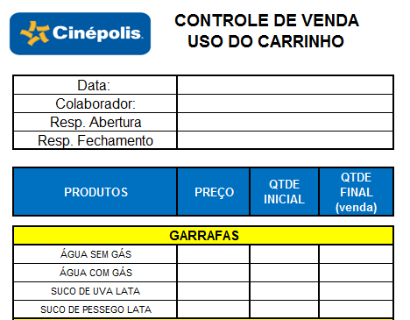
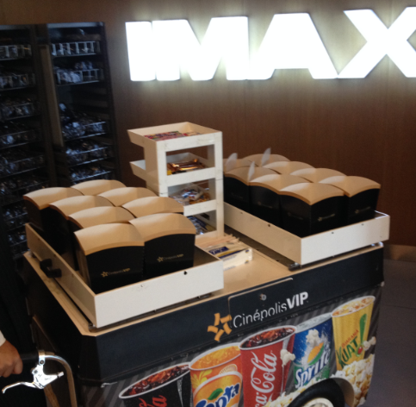
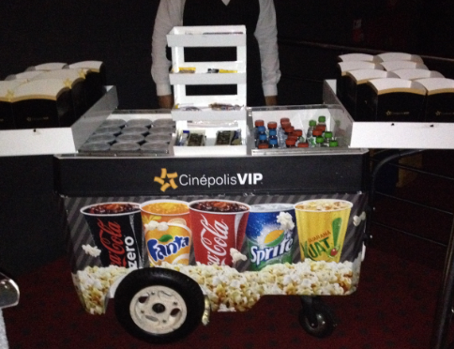
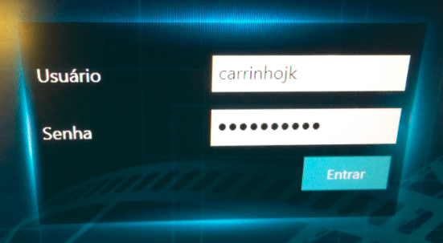
Processo: Venda de produtos no carrinho BRA-GR-CARR-TRA-00
Habilitação
Venda de produtos
Abastecendo o carrinho para vendas futura
Registro da venda no sistema
Desabilitação
Início | Intermediário | Fim | Atividade | Atividade com ponto de controle | Fluxo | Decisão
A
X

Slide 5
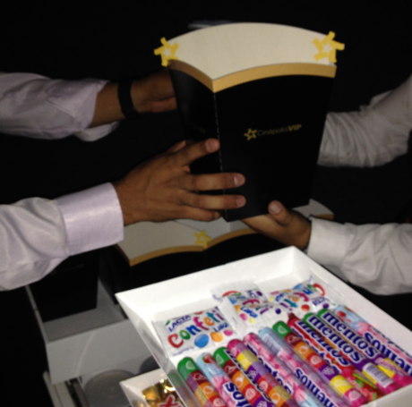
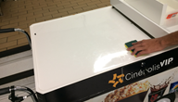
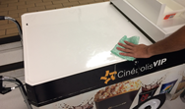
Processo: Venda de produtos no carrinho Habilitação BRA-GR-CARR-TRA-00
Versão 1.0
Janeiro/2018
Na habilitação: Certificar se o carrinho para venda de produtos encontra-se limpo.
Cinepolito e responsável pelo Turno: Abastecer o carrinho com produtos Bomboniere seguindo os itens relacionados na Planilha Controle de Venda nas salas.
Carrinho limpo?
sim
A
não
Cinepolito: Limpar o carrinho com o produto Suma D27 e esponja (parte macia). Em seguida, utilizar o pano multiuso verde para retirar o produto.
Nota: Habilitar a Bag do Cinepolito com R$ 150,00.

Slide 6
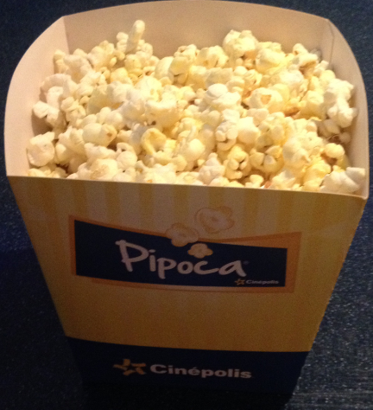
Processo: Venda de produtos no carrinho Habilitação BRA-GR-CARR-TRA-00
Versão 1.0
Janeiro/2018
Cinepolito: Retirar a bag e as ferramentas de trabalho na Gerência.
Ferramenta de trabalho: Caneta, Bag, Calculadora, Lanterna e Planilha Controle Venda nas salas.
Cinepolito e responsável pelo Turno: Preencher a Planilha Controle de Venda nas salas inserindo a quantidade fixa dos produtos abastecidos no carrinho e preço de cada ítem.
Cinepolito: Dirigir até o local designado pelo responsável pelo Turno 10 minutos antes de iniciar a sessão.
A
Cinepolito: Vender os produtos aos clientes utilizando a Técnica:
Boa tarde, boa noite. O(A) Sr(a), gostaria de comprar os produtos Cinepolis? É rápido e fácil! Só aceitamos dinheiro.
“Dizer na medida em que os clientes passarem sem o produto”.
Saudar e despedir o cliente quando for atendê-lo utilizando a Técnica de Vendas habitual.
Cinepolito: Alocar em um ambiente de fácil acesso e que esteja a vista do cliente.
Utilizar nas salas Macro, Tradicional e Lobby.
Nota: A quantidade de produtos/ embalagens abastecidos no carrinho deve ser padrão para maior controle de entrada e saída.

Slide 7
Processo: Venda de produtos no carrinho Venda de produtos BRA-GR-CARR-TRA-00
Versão 1.0
Janeiro/2018
Cinepolito: Registrar a venda do cliente utilizando a Planilha Controle de Venda.
Importante
Cinepolito: Maximizar o pedido do cliente na medida em que ele for pedindo.
Maximizar as vendas seguindo o procedimento Técnicas de Venda.
Cinepolito: Agradecer o cliente dizendo: Obrigada e divirta-se.
Cinepolito: Informar o valor total ao cliente utilizando a calculadora.
Nota: O carrinho deve ser utilizado preferencialmente sábado, domingo e feriado ou de acordo com a demanda do cinema (dias promocionais) e maior movimiento.

Slide 8
Processo: Venda de produtos no carrinho Abastecendo o carrinho para vendas futura BRA-GR-CARR-TRA-00
Versão 1.0
Janeiro/2018
Cinepolito e responsável pelo Turno: Preencher uma nova Planilha Controle de Venda nas salas inserindo a quantidade fixa e o preço dos produtos abastecidos no carrinho.
Cinepolito: Iniciar o Processo Venda de produtos conforme mencionado anteriormente.
Nota: A quantidade de produtos/ embalagens abastecidos no carrinho deve ser padrão para maior controle de entrada e saída.

Slide 9
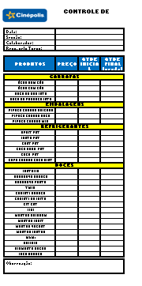
Processo: Venda de produtos no carrinho Registro da venda no sistema BRA-GR-CARR-TRA-00
Versão 1.0
Janeiro/2018
Importante
Responsável pelo Turno e Cinepolito designado para venda no carrinho: Devolver os itens sobrantes na área da Bomboniere, exceto a pipoca mix.
Responsável pelo Turno: Obter todos os Formulários Controle de Venda e registrar no final do dia como forma de pagamento dinheiro.
Notas: Se no ato da venda o cliente exigir o Cupom Fiscal, o Cinepolito que estiver atendendo deve solicitar (por meio do rádio) que um Supervisor venha até a sala para gerar a venda no sistema e trazer o cupom para o cliente.
Deixar a pipoca mix sobrante na estufa para esquentá-la. Quando estiver na temperatura adequada, vender ao cliente.

Slide 10
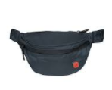
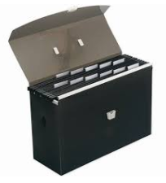
Processo: Venda de produtos no carrinho Desabilitação BRA-GR-CARR-TRA-00
Versão 1.0
Janeiro/2018
O responsável pelo Turno e o Cinepolito: Devolver os itens sobrantes no carrinho e realizar a conferência da última venda seguindo o processo apresentado.
Cinepolito: Dirgir até a Gerência para conferência da Bag.
Responsável pelo Turno: Após o registro das vendas no sistema vigente, entregar todas as planilhas Controle de Venda do dia ao responsável pela área de Valores.
Responsável pela área de Valores: Dispensar o Cinepolito e arquivar os formulários por até 5 anos.
Responsável pela área de Valores e Cinepolito: Contar o total de efetivo existente na bag, x Planilha Controle de Venda.

Slide 11
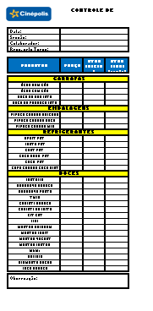
Ferramenta de Trabalho BRA-GR-CARR-TRA-00
Versão 1.0
Janeiro/2018
FERRAMENTA DE TRABALHO:
Caneta
Calculadora
Planilha Controle
de Venda
Lanterna
Bag

